Slide 1
Психолого-педагогический подход с детьми ОВЗ.
Ищенко Оксана Владимировна ,
педагог-психолог МБУ ДПО « УМОЦ»

Slide 2
Как сделать инклюзию более эффективной? Как дать возможность одним и сохранить интересы других?
Динамика развития
Освоение программы
Успешная социализация

Slide 3
Что мешает выстраивать эффективную работу с ребенком с ОВЗ ?
Отсутствие обучения;
Отсутствие командной работы;
Плохие отношения с родителями;
Отсутствие ресурсов у педагога;
Психологические барьеры (Не может или не хочет; ничего не может или что то может).

Slide 4
Взаимодействие с родителями ребенка с ОВЗ

Slide 5
Общее установочное собрание. Анкета для родителей
Расскажите, что сейчас Вас тревожит больше всего в поведении ребёнка, какие проблемы его развития Вы считаете наиболее существенными
Напишите пожалуйста о своем ребенке то, что на Ваш взгляд необходимо учитывать педагогу в своей работе (хронические заболевания, рекомендации других специалистов, особенности поведения и тд

Slide 6
Мотивация родителей. Приглашение на разговор
«Мне хотелось получше узнать Васю, чтобы подобрать к нему подход»
«Нам нужно получше с вами познакомиться, чтобы действовать сообща»
«Я еще не очень хорошо знаю Костю, вижу в нем и положительные черты и не очень, мне нужна Ваша помощь, чтобы лучше понять его» и т. д.

Slide 7
Психологические правила эффективного сотрудничества
Договариваемся о встрече заранее
Выбираем правильное место
Корректно и конкретно сообщаем цель вызова, например: «Мне хотелось получше узнать Ваню, чтобы подобрать к нему подход»
Начало разговора должно содержать положительную информацию о ребенке

Slide 8
Психологические правила эффективного сотрудничества
5. Факты о нежелательном поведении( что вижу, наблюдаю, свои чувства, переживания)
6. Вопросы к родителю ( Наблюдали ли, замечали, что помогает…)
7. Показать то хорошее будущее, ради чего стоит вкладываться. Я бы очень хотела, что бы у Пети складывались хорошие отношения в группе, что бы он научился договариваться и чтобы отказ других людей так не расстраивал его. Я думаю, если мы будем действовать сообща, то у нас все получится!».
8. Поддержать родителя

Slide 9
Упражнение «План разговора о сложном ребенке»
Цель вызова, например: «Мне хотелось получше узнать Ваню, чтобы подобрать к нему подход»
Положительная информация о ребенке (факты)
Факты о трудном поведении или неуспеваемости ребенка. Ваши переживания
Вопросы для родителя
Хорошая цель ( к чему хотим прийти). Я бы хотела….. Если будем действовать сообща, то у нас все получится!
Поддержка родителя. Мне очень важно, что Вы так внимательно относитесь к моим просьбам…

Slide 10
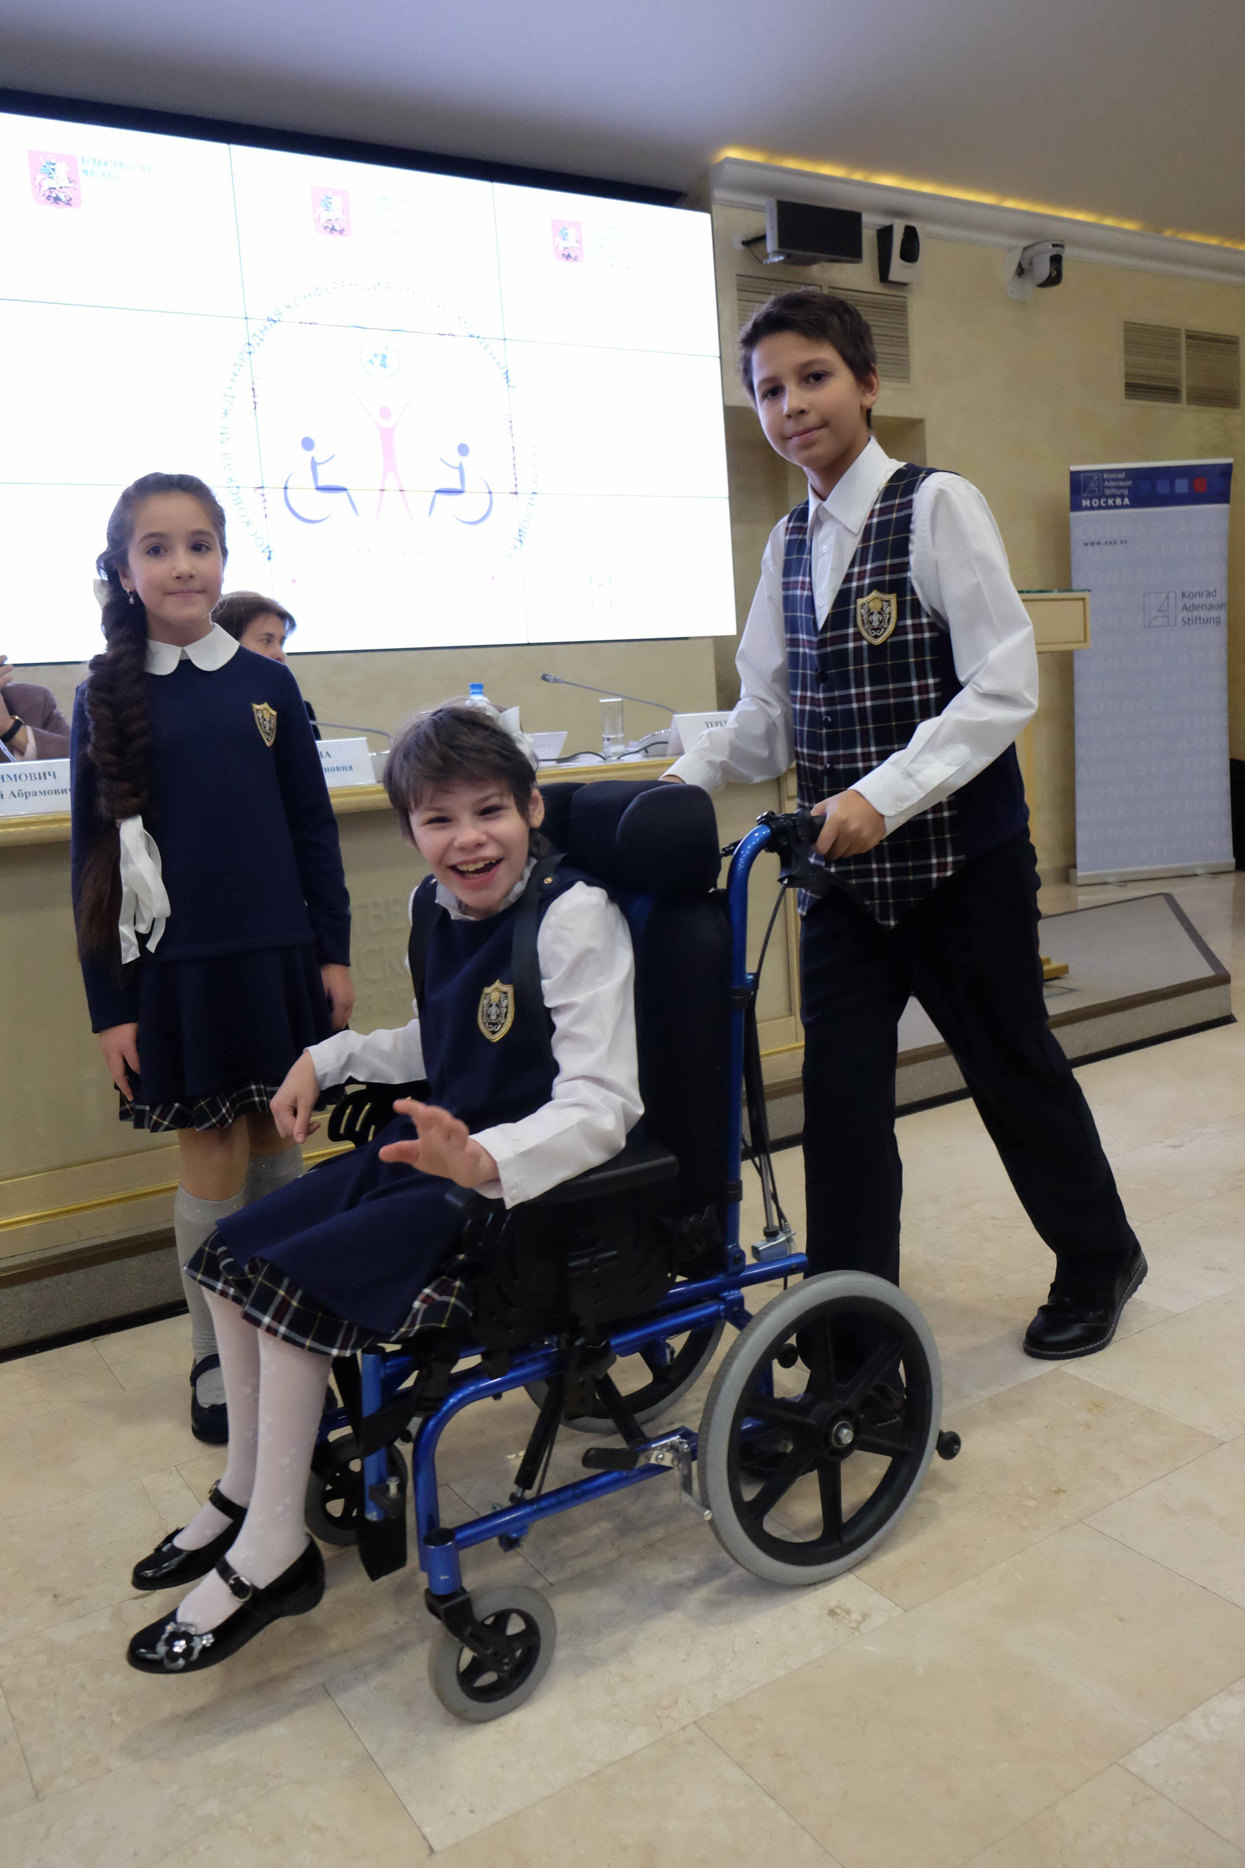
Как организовать взаимодействие детей с ОВЗ и нейротипичных сверстников?

Slide 11
Правила формирования принимающего отношения
Ведите себя естественным образом
Проявляйте внимание к потребностям всех детей в классе
Проявляйте нетерпимость к любой травле
Всегда говорите с детьми о причинах поведения ученика с ОВЗ правдиво и доступно
Признавайте роль одноклассников как полноправных участников процесса инклюзии учеников с ОВЗ
Не старайтесь с помощью ученика с ОВЗ улучшить поведение и личные качества других детей

Slide 12
Рассказывать ли детям об особенностях детей с ОВЗ?
Стоит ли рассказывать, что у их конкретного одноклассника аутизм? Или какая то другая особенность

Slide 13
Три важных момента
1. Знает ли ребенок о том, что у него аутизм.
2. Согласны ли родители, чтобы его одноклассники знали про аутизм их ребенка.
3. Согласен ли ребенок, чтобы его одноклассники знали, что у него аутизм.

Slide 14
План мероприятия, посвященного теме аутизма
1.Сообщение о том, что все люди разные. Они могут по-разному учиться, думать и воспринимать мир
2. Рассказ об основных трудностях
3. Рассказ о сильных сторонах людей с аутизмом.
4. Примеры того, как правильно общаться с человеком с аутизмом и что может его поддержать

Slide 15
ЧТО ТАКОЕ АУТИЗМ

Slide 16
Аутизм это спектр

Slide 17
Общие трудности детей РАС
Нарушения коммуникации, общения
Нарушения в социализации
Отсутствуют навыки обобщения

Slide 18
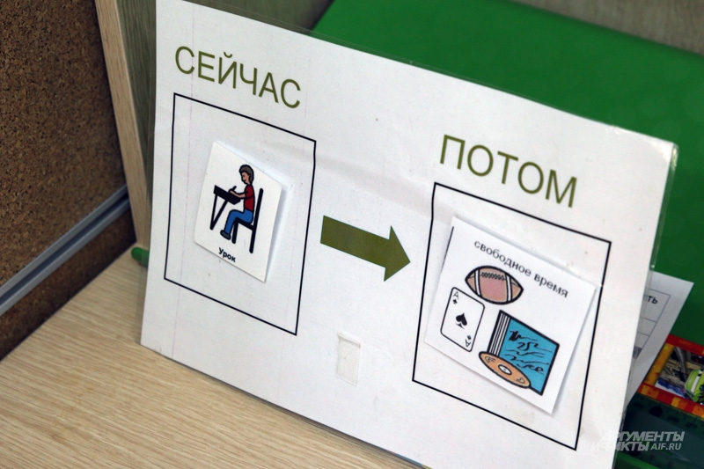
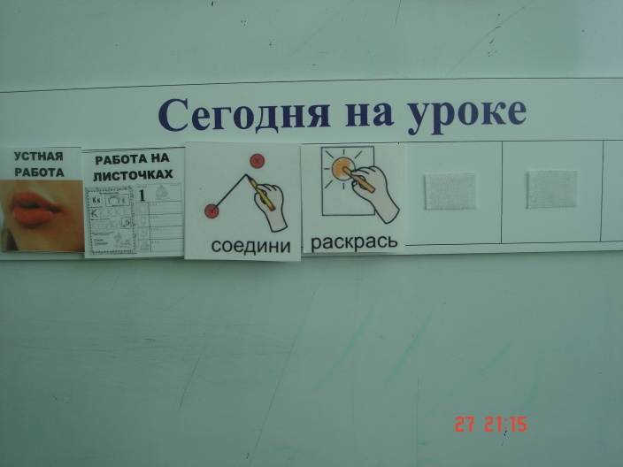
Специальные условия для аутистов
Организация пространства
Структурированность: планы, расписания, правила
Использование наглядных материалов, карточек
Использование карточек

Slide 19
Использования карточек

Slide 20
Специальные условия для аутистов
Поощряйте. Награждайте учащегося за приложенные усилия, а не за окончания задания
Подсказывайте
Организуйте постоянную смену видов деятельности и форм работы на уроке
Повторяйте пройденное снова и снова

Slide 21
Ребенок С ЗПР Что мы можем наблюдать :
Страдает познавательная деятельность;
Структуры когнитивного обеспечения;
Самосознание Я концепция;
Поведение
Аффективная организация поведения и сознания;
Нарушение нейродинамического фактора – ребенок быстро истощаем или инертен
Дефицит функций программирования и контроля
Дефициты функций формирования речи

Slide 22
Что может педагог, чтобы предотвратить поведенческие нарушения
Упростить форму подачи нового материала
Использовать индивидуальную поддержку на занятиях
Организовать ситуации, в которых ребенок будет явно успешен
По возможности организовать « Внешний » контроль за деятельностью ребенка
Четко алгоритмизировать выполнение тех или иных заданий, представляя задания в виде простых и понятных схем, последовательностей.
Учитывать быструю истощаемость и пресыщаемость ребенка

